Slide 1
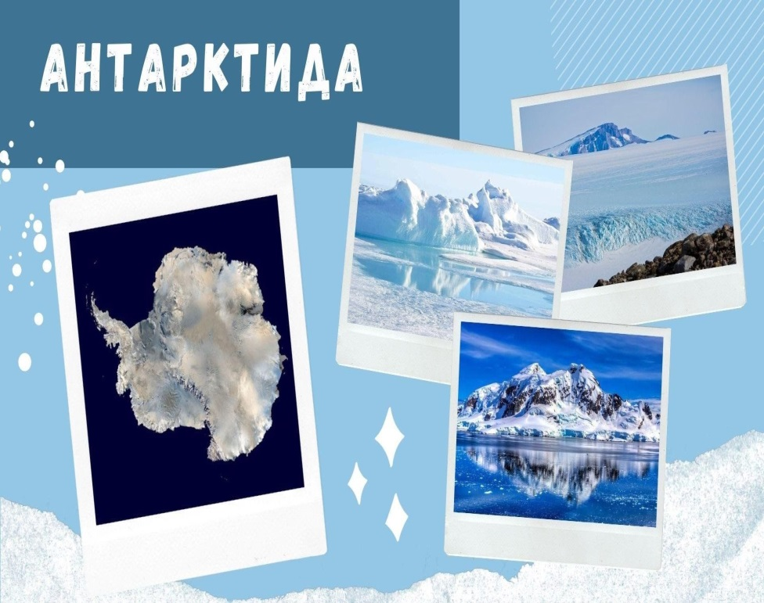
Путешествие в Антарктиду
Подготовила Воспитатель
МБДОУ Кулаевский
Детский сад «Колокольчик»
Татаринова .А.В.

Slide 2
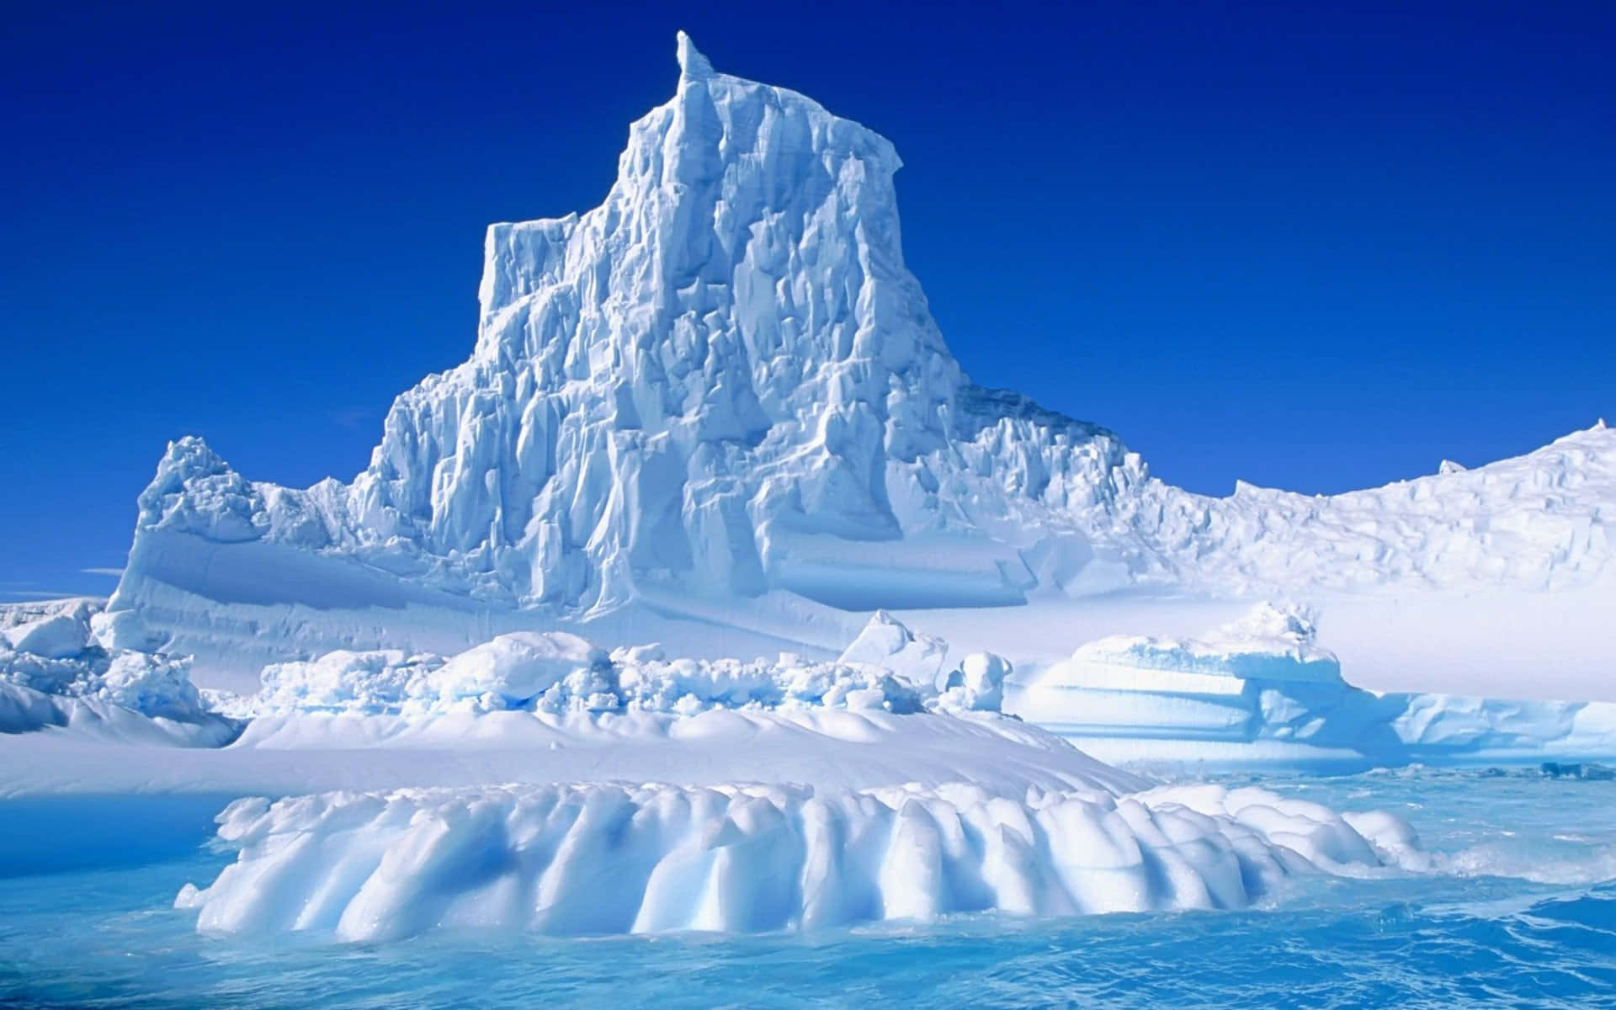
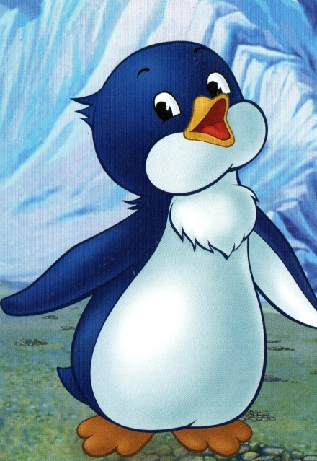
Здравствуйте , уважаемые взрослые и
ребята.
Меня зовут Пингвиненок Ло-Ло.
Мы знаем ,что у вас постоянно происходит смена
времен года, и каждое врем года по своему яркое. А у нас круглый год зима. А нам хочется цветных красок. Мы просим вас помочь сделать его красивым и цветным.

Slide 3
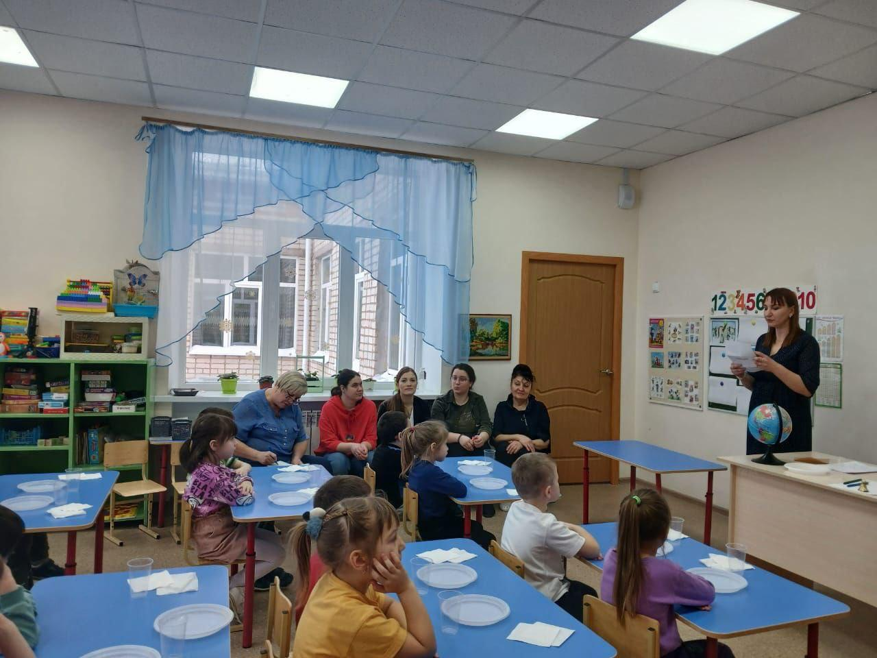
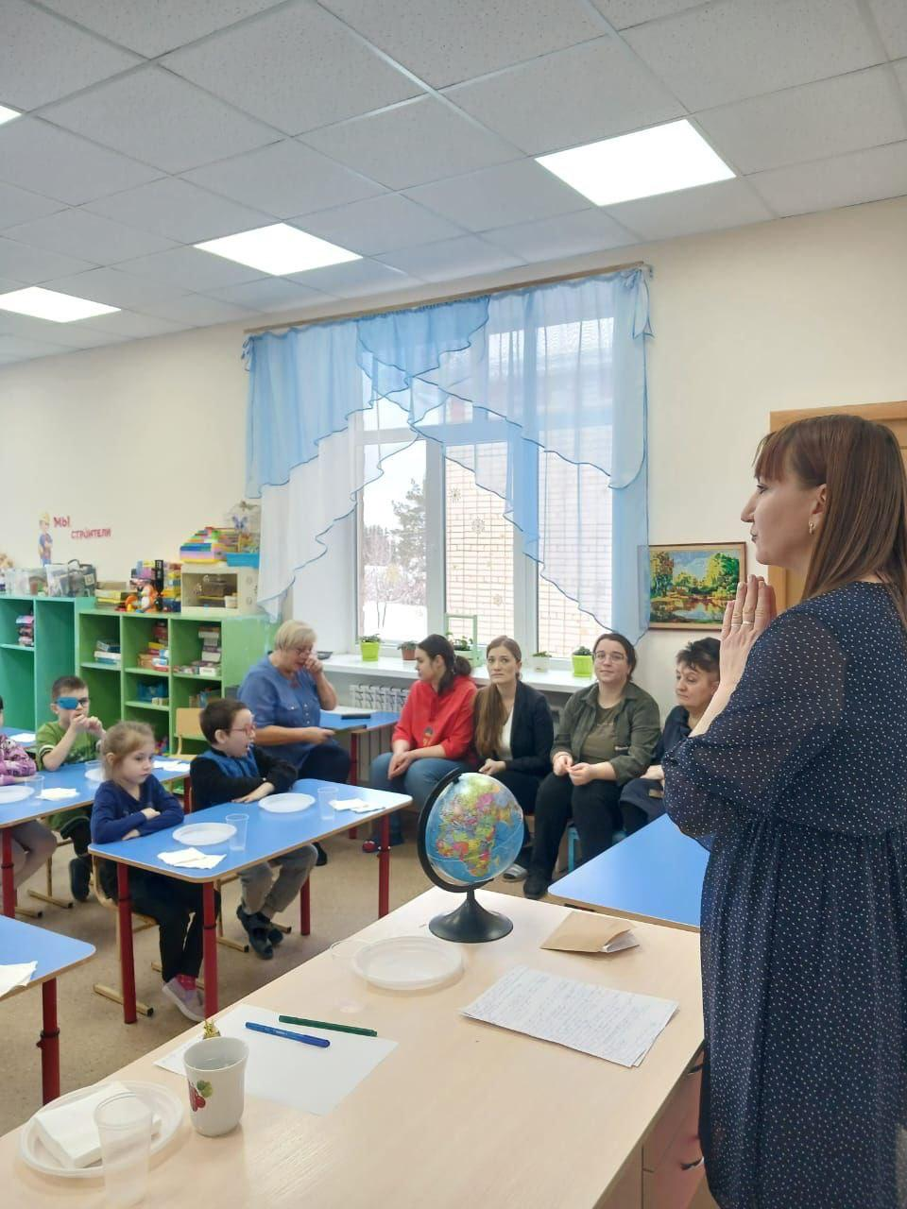
Посмотрите на глобусе , вокруг Антарктиды
моря и океаны ,как женам туда добраться?

Slide 4
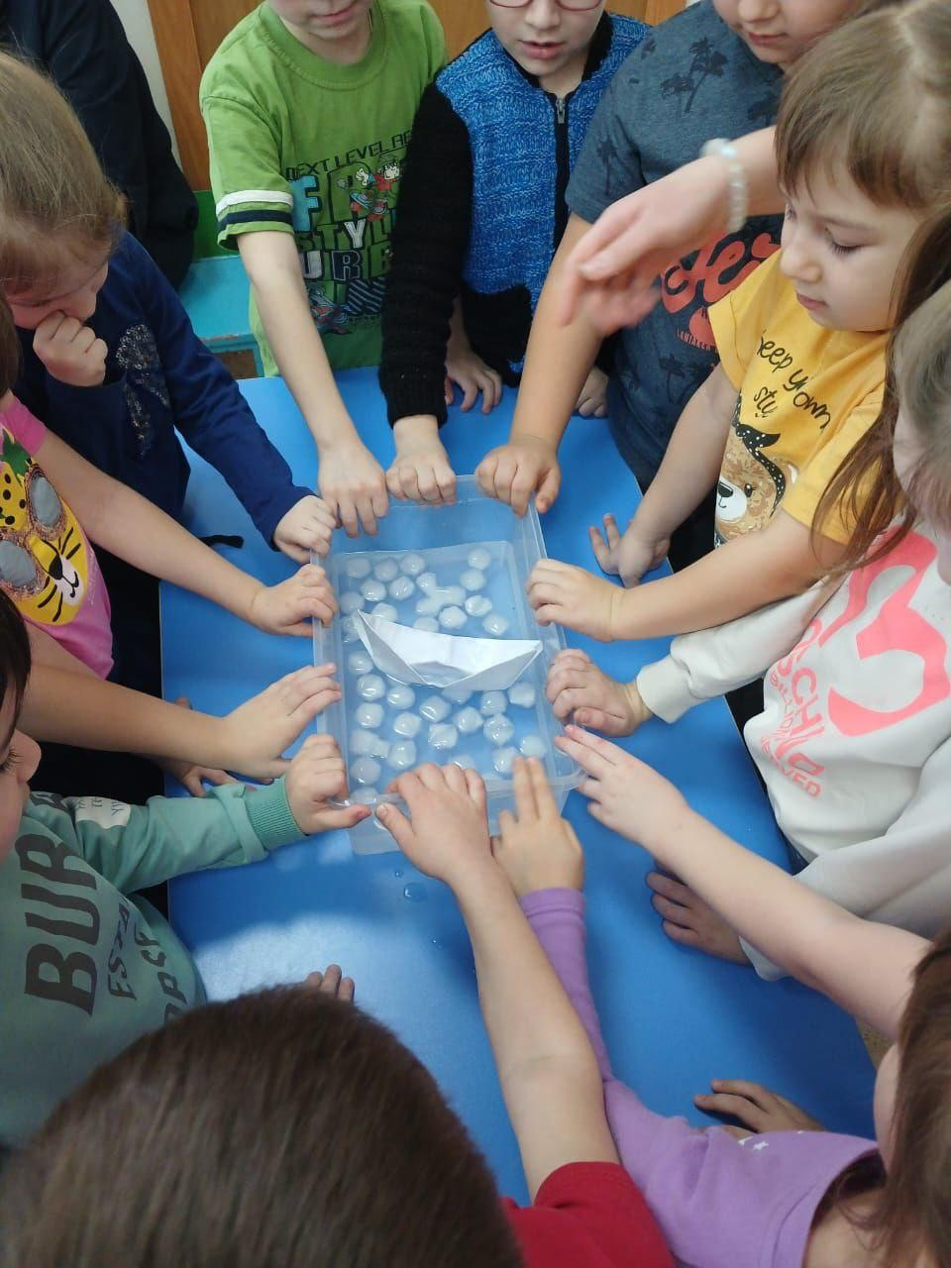
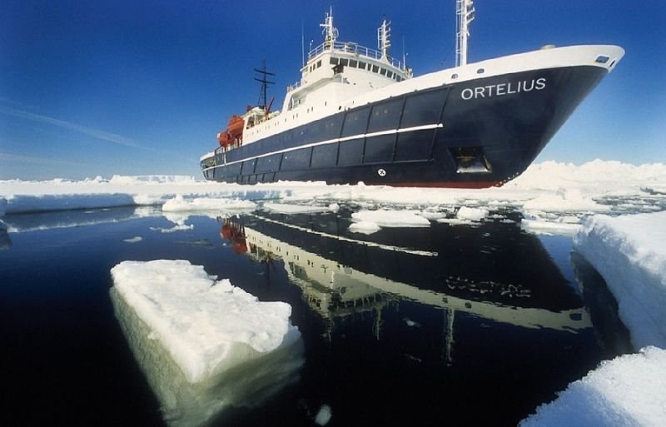
У нас есть вот такие корабли.

Slide 5
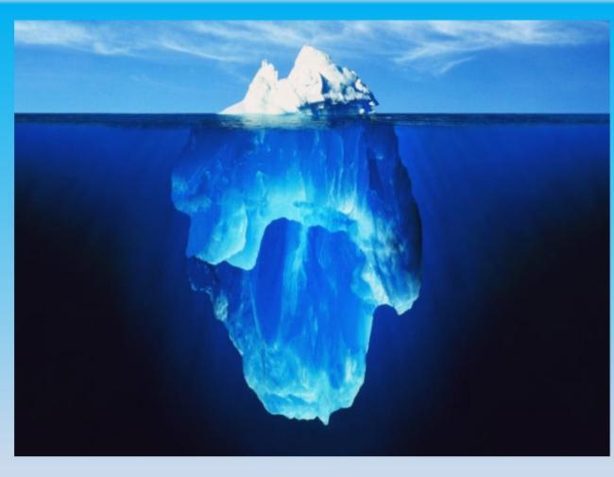
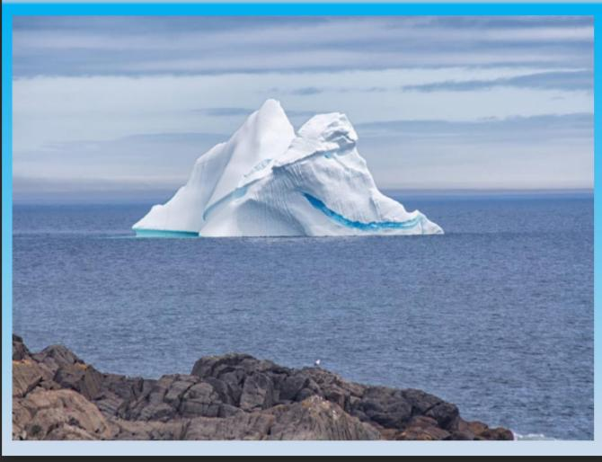
В холодных морях и океанах плавают
глыбы льда разной формы и размеров.

Slide 6
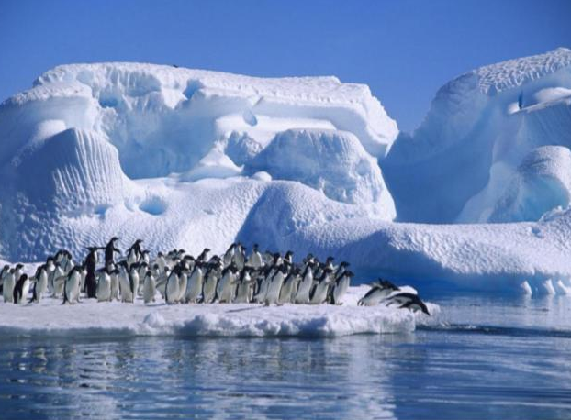
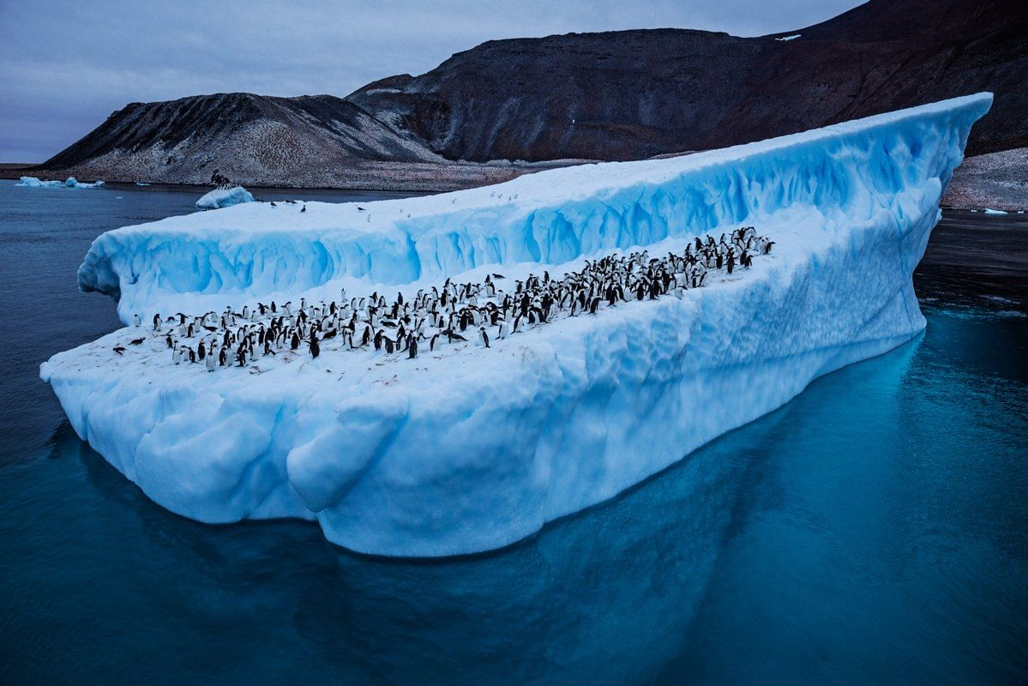
Ребят, посмотрите ,впереди виднеется земля, мы приплыли.
А вот и сами пингвины вышли нас встречать.
Они предлагают нам поиграть
с льдинами и узнать секрет льда.

Slide 7
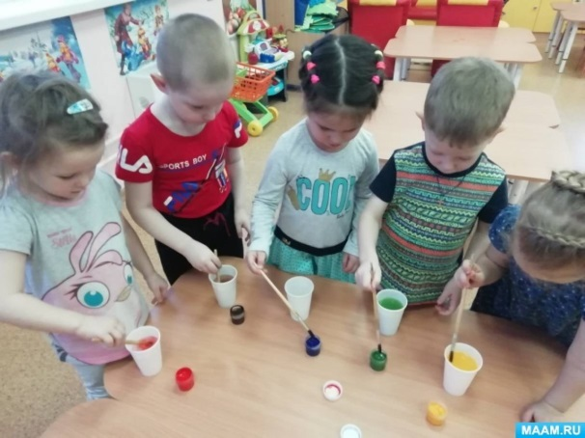
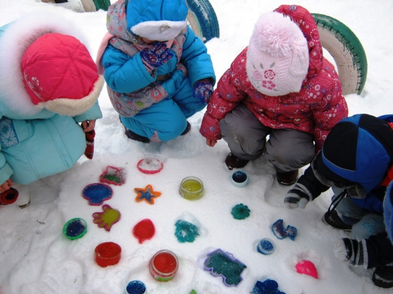
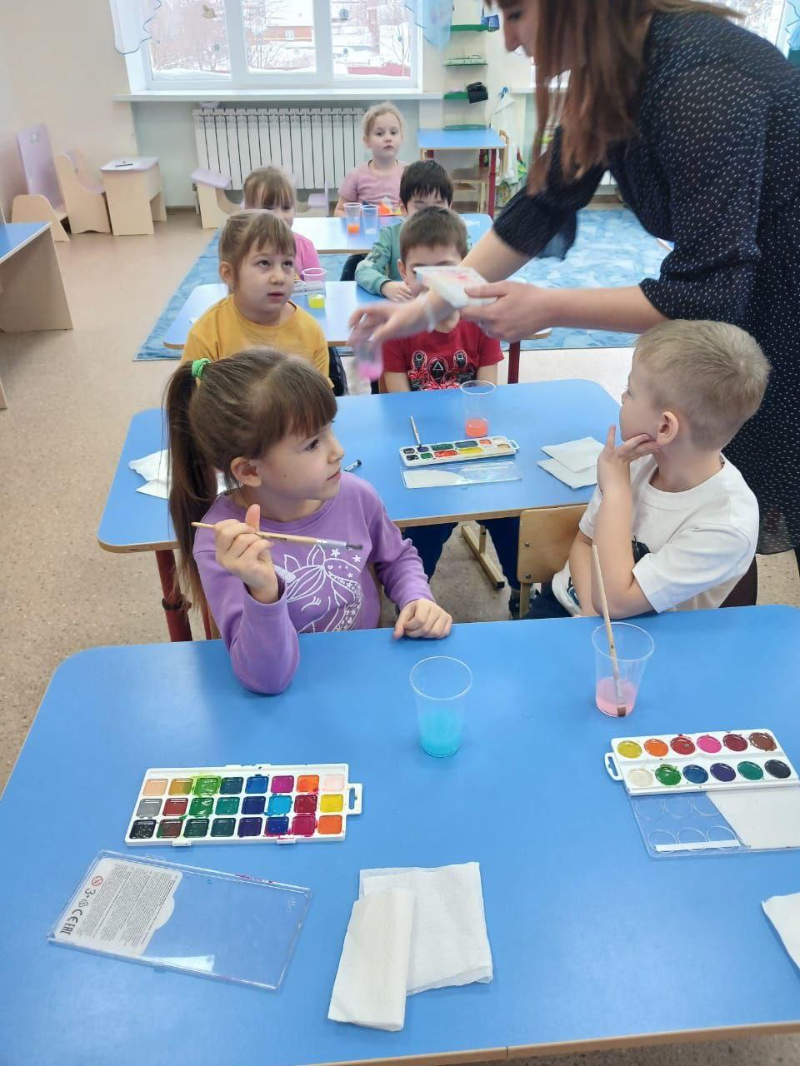
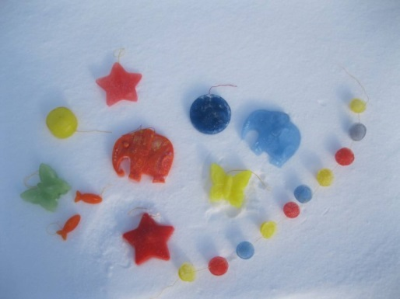
Поможем Пингвинам разукрасим льдинки .Что бы и у них была зима яркой.

Slide 8
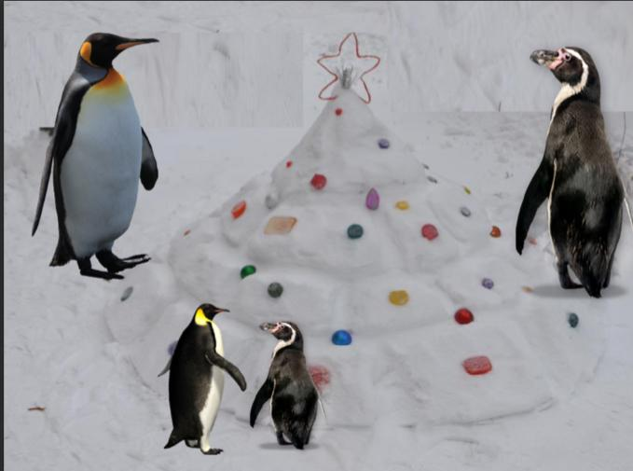
Так мы помогли пингвинам сделать зиму яркой.
.

Slide 9


